Slide 1
Виды изомерии
Разработано учителем химии МОБУ «Лицей №5» г. Оренбурга Павловой Е.С.

Slide 2
Виды изомерии
Структурная
Углеродного скелета
Положения
Пространственная
Геометрическая
Оптическая
Межклассовая

Slide 3
I. 1. Изомерия углеродного скелета
С₅H₁₂

Slide 4
I. 2. Изомерия положения
А) кратной связи (двойной или тройной)
Б) заместителей
В) функциональной группы

Slide 5
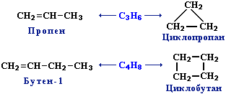
I. 3. Межклассовая изомерия

Slide 6
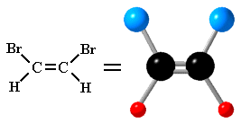
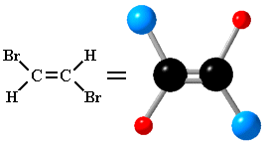
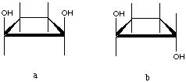
II. 1. Геометрическая изомерия
C₂H₂Br₂
цис
транс

Slide 7
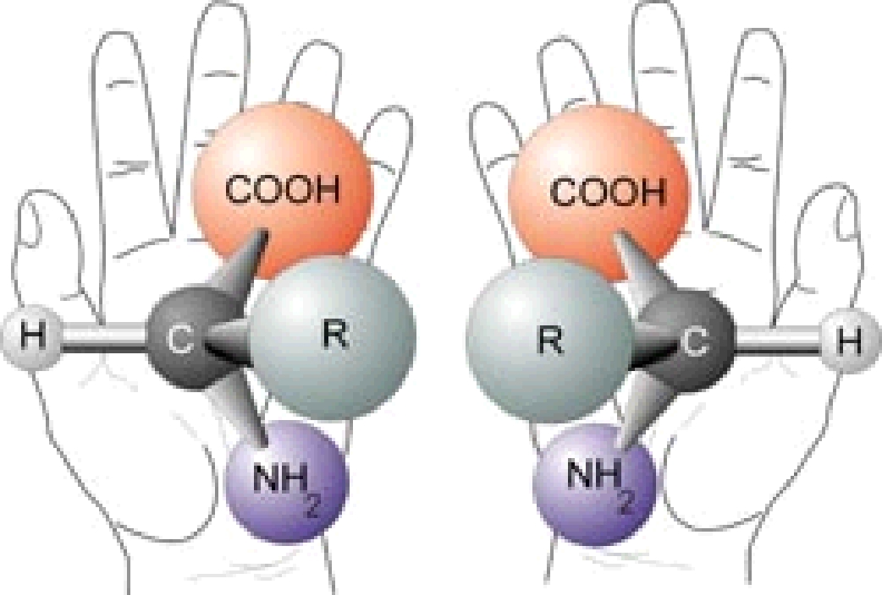
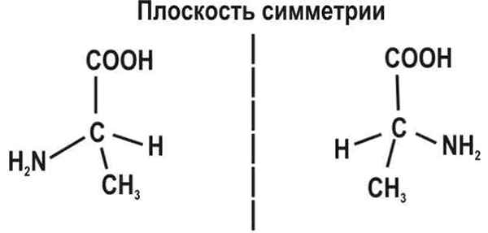
II. 2. Оптическая изомерия

Slide 8
Задание Найдите изомеры среди приведенных структур
1) СH₃ ─CH ─CH₃ 2) CH₃ ─CH ─CH₂ ─CH ─CH₃
│ │ │
CH₃ CH₃ CH₃
3) CH₃ ─CH₂ ─CH₂ 4) CH₃ ─CH₂ ─CH₂ ─CH₃
│
CH₃ CH₃
│
5)CH₃─CH₂─CH─CH₂─CH₃ 6)CH₃─CH─CH₂─CH─CH₃
│ │
CH₂─CH₃ CH₃

